Slide 1
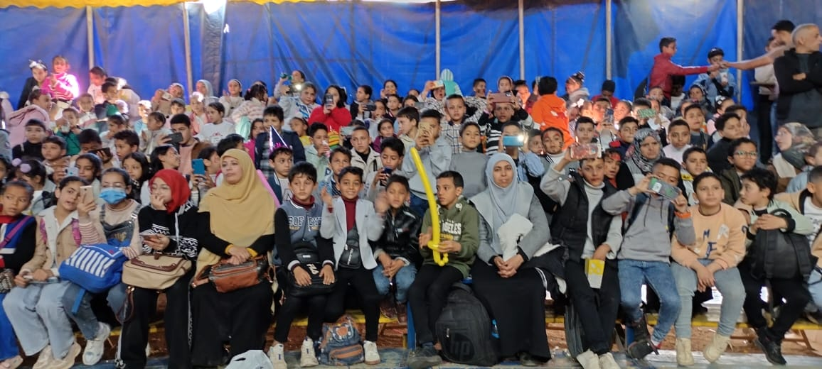
رحلة المدرسة الى مدينة المنيا

Slide 2
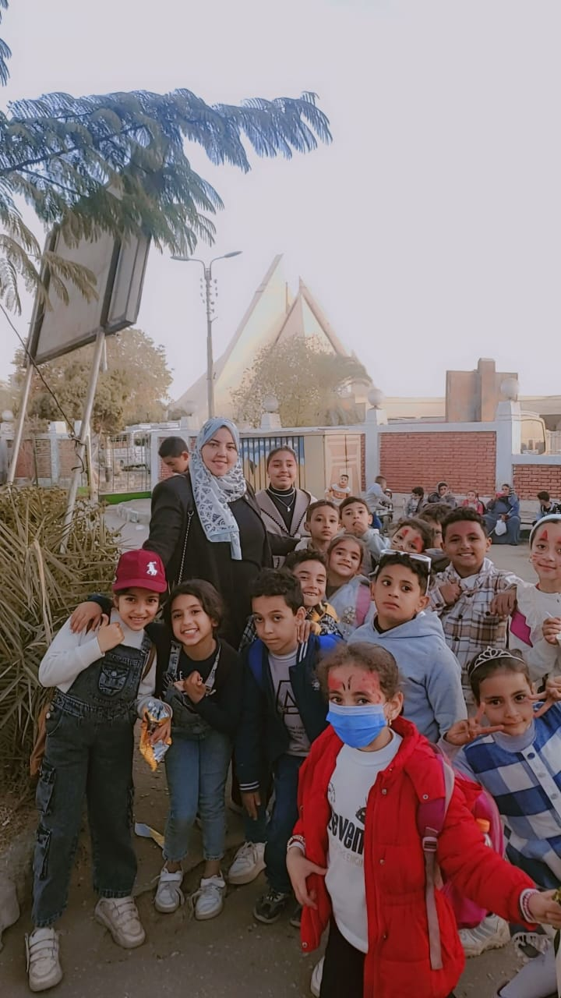

Slide 3
